Slide 1
“Я знаю как – я вас научу” – таков девиз образовательного мастер-класса.
.

Slide 2
Мастер–класс – это особая форма учебного занятия, которая основана на «практических» действиях показа и демонстрации творческого решения определенной познавательной и проблемной педагогической задачи.

Slide 3
Основные преимущества мастер-класса — это уникальное сочетание: короткой теоретической части, индивидуальной работы, направленной на приобретение и закрепление практических знаний и навыков

Slide 4
Алгоритм технологии мастер – класса
кратко характеризуются основные идеи технологии;
описываются достижения в работе;
доказывается результативность деятельности учащихся, свидетельствующая об эффективности технологии;
определяются проблемы и перспективы в работе учителя-мастера.

Slide 5
Логические игры, они же головоломки, они же пазлы, они же задачи на мышление, очень полезны для собственного развития человека.
Когда мы решаем логические игры, развивается логическое мышление, скорость мышления, мы начинаем быстрее находить решения поставленных задач, что так полезно в современном быстро меняющемся мире. Логические игры незаменимы для развития детей дошкольного возрастов. Все логические игры имеют ярко выраженную математическую направленность, это математика, геометрия

Slide 6
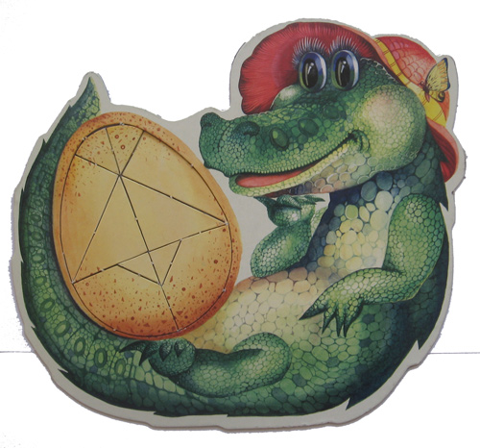
Детская логическая игра “Колумбово яйцо” (доступна для детей 4-7 лет)
«Колумбово яйцо»: Выражение вошло во многие европейские языки из сочинения «История Нового Света» (1565), написанного итальянским путешественником Джироламо Бенцони (1519—?). Там говорится, что, когда Христофор Колумб рассказывал, будучи на обеде у кардинала Мендосы, о своем открытии Америки, один из гостей кардинала воскликнул: «Да ведь это так просто!» Тогда Колумб предложил ему решить вроде бы тоже простую задачу — поставить яйцо вертикально. Когда тот, как ни старался, не смог этого сделать, Колумб, стукнув тупым концом яйца о стол, приплюснул скорлупу у основания и поставил яйцо на стол. И сказал: «Да, это действительно очень просто».
Иносказательно: неожиданный, смелый выход из затруднительного положения или неординарное, остроумное решение сложной задачи.

Slide 7
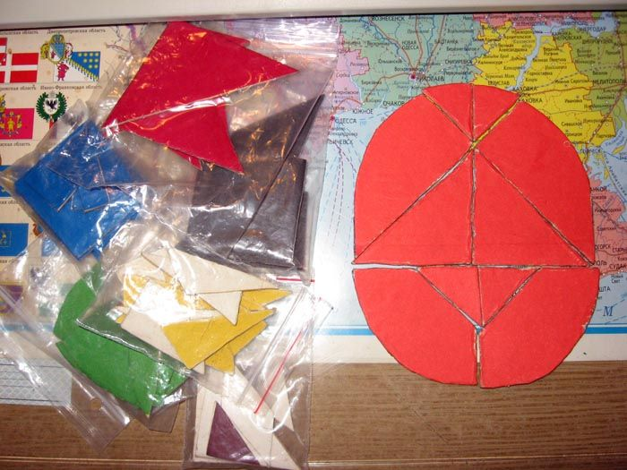
Детская логическая игра “Колумбово яйцо” (доступна для детей 4-7 лет)
Описание: Овал размером 15Х12 см разрезают, как показано на рисунке. В результате полу­чается 10 частей: 4 треугольника (2 больших и 2 маленьких), 2 фи­гуры, похожие на четырехугольник, одна из сторон которых округлой формы, 4 фигуры (большие и маленькие), имеющие сходство с треугольником, но с закругленной одной стороной. Для изготовления игры используют картон, пластик, одина­ково окрашенный с обеих сторон.
Правила: при составлении фигур-силуэтов использовать все части, присоединяя одну к другой, не накладывая одну на другую.

Slide 8
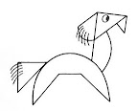
ЭТАПЫ ОСВОЕНИЯ ИГРЫ
На начальном этапе освоения игры (рассматривание и называние частей, определение их формы и размера, комбинирование) детям предлагают найти сходство по форме ее частей и комбинаций из них с реальными предметами и их изображениями. В результате беседы выясняют, что фигуры треугольной формы с закруглением имеют сходство по форме с крыльями птиц, большие по размеру фигуры (треугольники и четырехугольники с закругленной стороной) похожи на туловище птиц, зверей, морских животных. Такое соотношение и сравнение частей игры с предметами развивают у детей воображение, умение анализировать предметы и изображения сложной формы, выделять составляющие части.

Slide 9
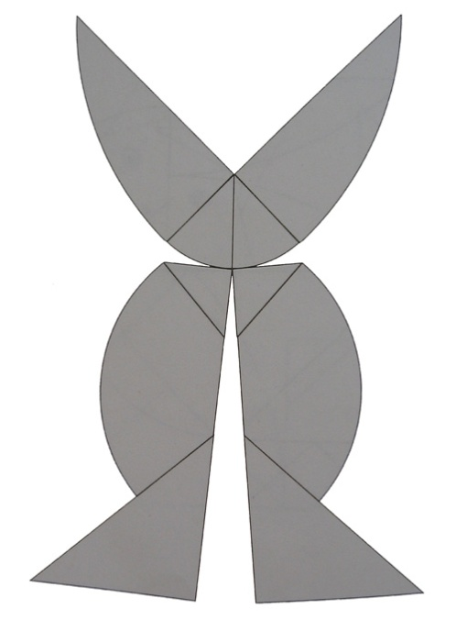
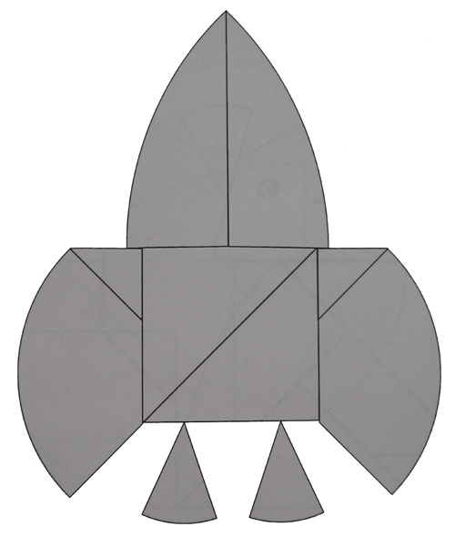
Назначение: Развитие сенсорных способностей у детей, пространственных представлений, образного и логического мышления, смекалки и сообразительности.
Детей просят подумать, что можно составить из набора фигур к игре «Колумбово яйцо». Они предлагают изобразить птиц в полете, пингвинов, людей. Воспитатель показывает образцы (с указанием частей и без них), предлагает составить фигуру-силуэт по образцу или воссоздать задуманное изображение. Это в основном фигуры птиц: пеликан, лебедь, петух.
Но дети не ограничиваются выполнением рекомендаций инструкции. Они самостоятельно придумывают и составляют фигуры рыцарей, воинов, балерин, коней, лошадок и т. д.

Slide 10
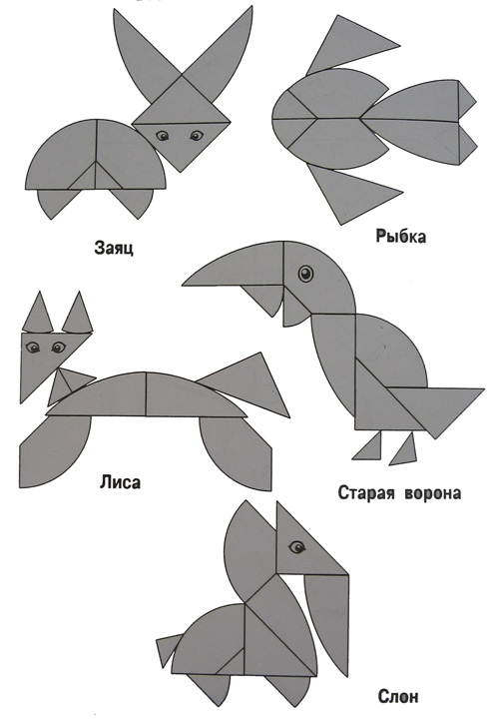
Руководство
: В ходе приобщения детей к игрe «Колумбово яйцо»необходимо соблюдать последовательность в усложнении, учитывая индивидуальные возможности ребят.
Приемы руководства направлены на воспитание у детей интереса к играм и обучение их соответствующим практическим умениям. В случае затруднения воспитатель предлагает образец, выполненный в том же масштабе, что и части игры, с указанием места расположения 1-й и 2-й частей. В этом случае, подбирая фигуры, дети накладывают их на образец. В ходе работы воспитатель указывает на необходимость сначала мысленно представить составляемую фигуру, расчленить ее форму и строение на части, а затем воссоздавать.

Slide 11
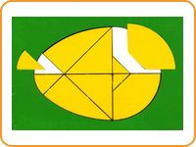
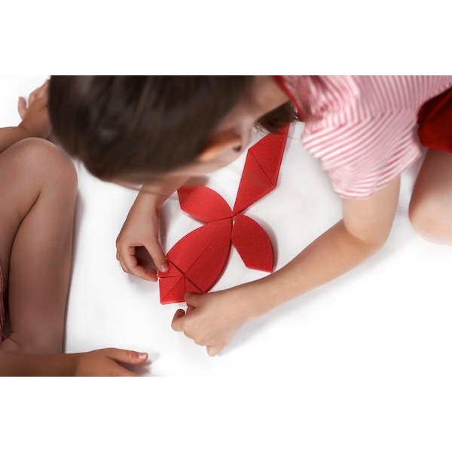
Вывод
Воспитатель стимулирует проявление детьми творчества. Фигуры-силуэты, придуманные ребятами, зарисовываются ими в альбом, рассматриваются и оцениваются коллективно. Наиболее выразительные фигуры получают поощрительный значок: флажок, звездочку, которая наклеивается рядом с фигурой-си­луэтом.
Таким образом, игра «Колумбово яйцо» поможет развить в ребенке сенсорные способности, пространственное представление, образное и логическое мышление, сообразительность и смекалку. У детей формируется усидчивость и привычка к умственному труду, стимулируется проявление творчества.

